Slide 1

UOC - 05.679 - TFG - DESENVOLUPAMENT MULTIPLATAFORMA D'APLICACIONS MÒBILS - AULA 1
FLYFOOD
Martí Masot Serrano
Aplicació per a reduïr el malbaratament d’aliments dia a dia.

Slide 2
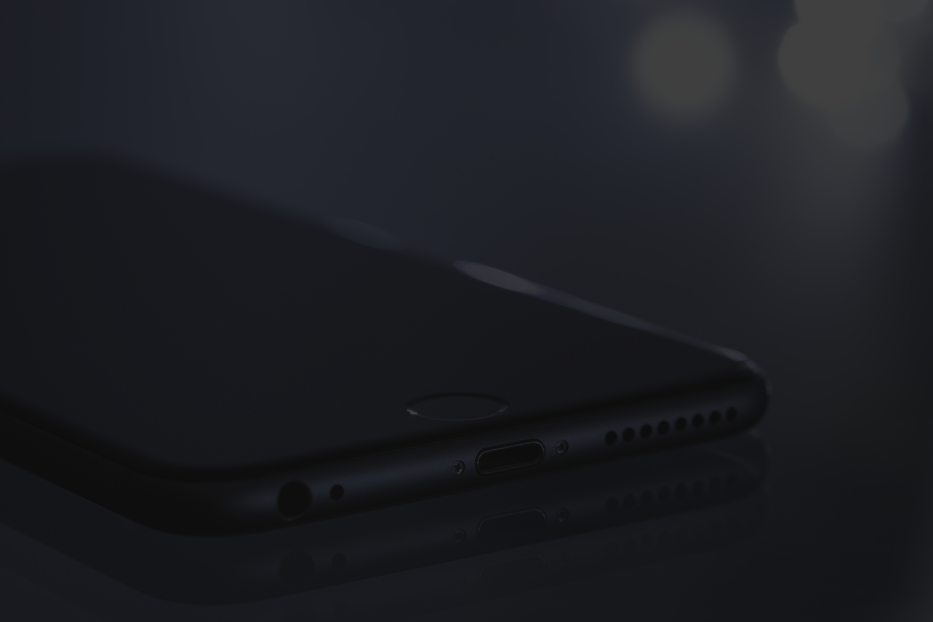
Malbaratament d’aliments al món
Dades actuals
L'any 2021 hi havia 828 milions de persones amb problemes per a aconseguir aliment. "WPF".
A la UE es van malbaratar 153,5 milions de tones d'aliments aquest l'any 2022. “Eldiario”.
A Espanya l'any 2022 es calcula que es van malbaratar 1364 milions de kg d'aliments. “Eldiario”.
Dels quals s'estima que un 20% dels aliments es trobaven en bon estat i aptes per al consum. “Eldiario”.

Slide 3

Justificació del projecte
Motivacions
Absència d'aplicacions com Too Good To Go en zones rurals.
Millores necessàries en les aplicacions actuals (Too Good To Go, Phenix...) contra el malbaratament d'aliments.
Falta d'aplicacions per al seguiment d'aliments i dates de caducitat en el rebost de l’usuari.
Crear una aplicació universal que funcioni en una gran quantitat de dispositius.

Slide 4
1.
COMPRAR OFERTES
Els usuaris hauran de poder comprar dels aliments a punt de caducar.
2.
EXPLORAR ESTABLIMENTS
Els usuaris hauran de poder explorar establiments mitjançant un mapa interactiu i una llista.
Els usuaris podran marcar els establiments com a preferits per accedir-hi de forma més ràpida.
3.
PREFERITS
Objectius
AVALUAR ESTABLIMENTS
Els usuaris hauran de poder avaluar la qualitat de les comandes dels establiments.
4.
5.
NOTIFICACIONS
Els usuaris seran notificats quan tinguin algun aliment caducat o quan es produeixi una comanda (establiments) o quan es creï una oferta (client).
6.
GESTIONAR REBOST
Els usuaris hauran de poder gestionar el seu rebost, els seus aliments i la data de caducitat de cada un.
AFEGIR ELEMENTS AMB TIQUET
Els usuaris hauran de poder afegir aliments al rebost mitjançant la fotografia d’un tiquet de compra
7.

Slide 5
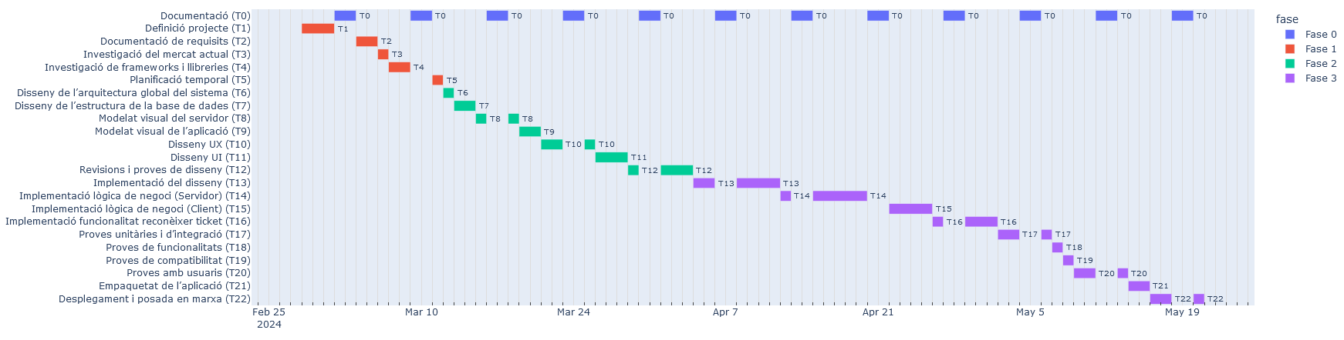
Planificació
Fase 0 (Gestió del projecte i documentació)
28/02/24 - 21/05/24 → 8h/setmana
Fase 2 (Disseny)
12/03/24 - 03/04/24 → 80h
Hores dedicació
8h/dia dies no festius
Fase 1 (Planificació del projecte)
28/02/24 - 11/03/24 → 48h
Fase 3 (Implementació)
04/04/24 - 20/05/24 → 264h
4h/dia dies festius

Slide 6

Plataforma i targets
Web
La plataforma web és una de les més accessibles i universals, permetent als usuaris accedir a aplicacions des de qualsevol navegador sense necessitat d'instal·lar cap programari addicional.
Android
Android és el sistema operatiu més utilitzat en dispositius mòbils en tot el món i Ionic junt amb Capacitor.js ofereix una manera eficient i versàtil per desenvolupar aplicacions mòbils que poden aprofitar al màxim les seves capacitats i funcions. Com les notificacions, el sensor GPS...
iOS
iOS és el sistema operatiu desenvolupat per Apple, àmpliament reconegut per la seva seguretat, estabilitat i experiència d'usuari prèmium en dispositius com l'iPhone i l'iPad. Ionic i Capacitor.js també proporcionen eines per a compilar l'aplicació per a iOS.

Slide 7
BENCHMARKING
S'ha dut a terme un anàlisi de Benchmarking per a estudiar la competència.
Tècniques de disseny centrat en l’usuari
ENTREVISTES
Es duen a terme entrevistes als usuaris per a tenir una visió més clara del que esperaria un usuari final de l'aplicació.
Tècniques utilitzades en la fase d'anàlisi de disseny
AVALUACIÓ HEURÍSTICA
Durant totes les etapes posteriors es tindran en compte els items de l’avaluació heurística per a que l’aplicació compleixi certs requisits minims sobre usabilitat.

Slide 8
PERFILS D’USUARI I POINTS OF VIEW
Gràcies a l'anàlisi feta anteriorment es dedueix mitjançant aquesta tècnica, els perfils d'usuari que utilitzaran l'aplicació juntament amb les seves necessitats.
Tècniques de disseny centrat en l’usuari
SKETCHS I PROTOTIPATGE
Prenent de base les anàlisis i l'avaluació heurística es comença esbossant un prototip a mà alçada. Un cop s'obté l'estructura principal, es procedeix a crear un prototip d'alta fidelitat amb Figma.
Tècniques utilitzades en la fase de disseny
TESTS AMB USUARIS
Gràcies a haver fet un prototip d'alta fidelitat, es poden fer tests amb usuaris abans d'implementar l'aplicació. D'aquesta manera s'aconsegueixen corregir certs aspectes importants abans d'implementar-los

Slide 9
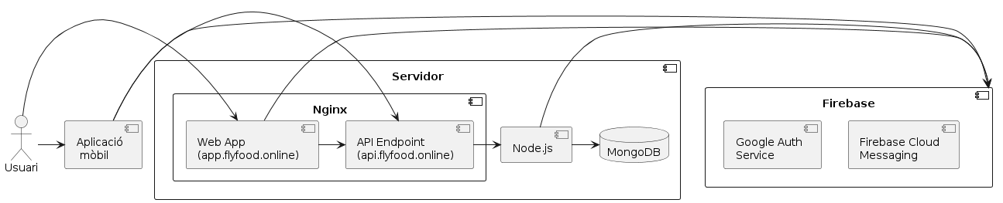
Arquitectura general de l’aplicació

Slide 10




Ionic + Capacitor.js + Vue.js
Express + MongoDB
Tecnologies i llibreries utilitzades
Google Firebase (Push notifications - Google Auth)
Tesseract OCR
Leaflet.js

Slide 11



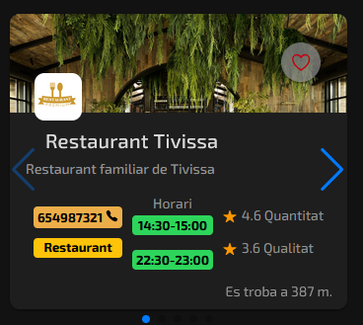
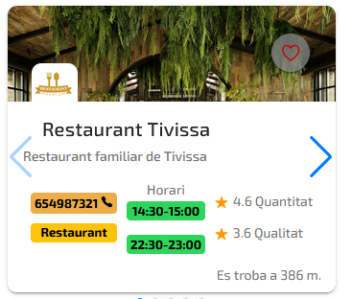
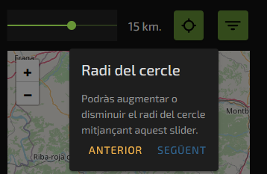
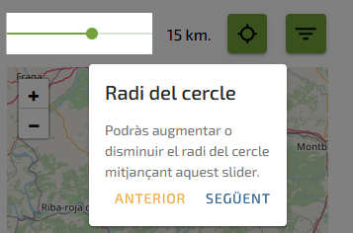
Reptes durant la implementació
Durant la implementació s'esperava dedicar molt temps al reconeixement de tiquets. Tot i això, gràcies a les llibreries utilitzades, es redueix significativament el temps d'implementació.
Gràcies als temes de Ionic i un plugin de Vue, s’aconsegueixen implementar 3 temes de forma molt ràpida i centralitzada en un fitxer
Gràcies a la personalització de v-onboarding, es crea una plantilla per a l'onboarding totalment personalitzada que es mimetitza totalment en el tema de l'aplicació.

Slide 12
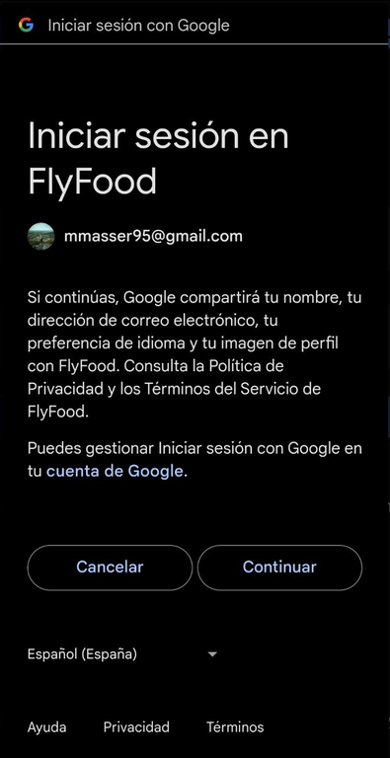
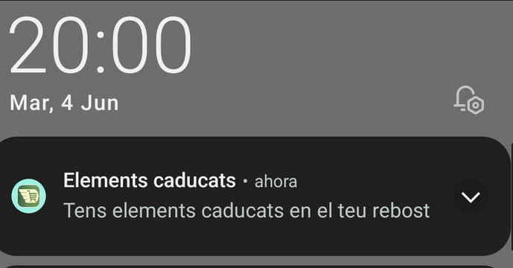
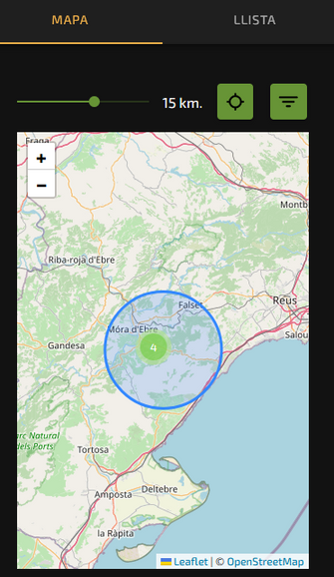


Reptes durant la implementació
Ja que Capacitor.js és una llibreria especialitzada a proporcionar una capa de compatibilitat pensava que Capacitor.js donaria més funcionalitats, com l'inici de sessió de Google i la gestió de les notificacions i l'aplicació iOS.
Cercar components UI en altres llibreries fora d’Ionic o fer-los de 0.
Integració del mapa interactiu amb Vue.js i Ionic.

Slide 13

Demo de l’aplicació

